Slide 1
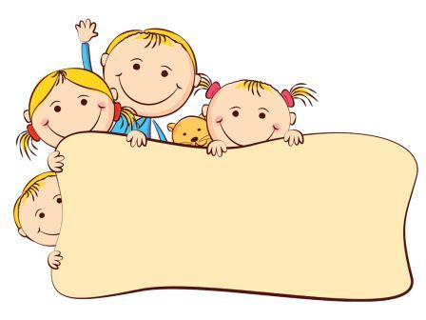
Муниципальное бюджетное дошкольное образовательное учреждение
«Детский сад «Дюймовочка» г. Вуктыл
Логопедический практикум
«Артикуляционная
гимнастика»
Автор – составитель : Учитель – логопед, первой квалификационной категории
Молчанова Анна Владимировна
2020 - 2021гг.

Slide 2
Целью артикуляционной гимнастики является выработка правильных, полноценных движений артикуляционных органов, необходимых для правильного произношения звуков, и объединение простых движений в сложные — артикуляционные уклады различных фонем.

Slide 4
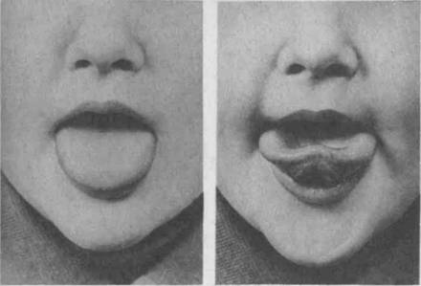
Статические подготовительные упражнения
1. «Лопаточка». Широкий язык высунуть, расслабить, положить на нижнюю губу. Следить, чтобы язык не дрожал. Держать 10 — 15 с
2. «Чашечка». Рот широко раскрыть. Широкий язык поднять кверху. Потянуться к верхним зубам, но не касаться их. Удерживать язык в таком положении 10 — 15 с

Slide 5
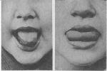
3. «Иголочка». Рот открыть. Язык высунуть далеко вперед, напрячь его, сделать узким. Удерживать в таком положении 15 с 4. «Горка». Рот приоткрыть. Боковые края языка прижать к верхним коренным зубам. Кончик языка упереть в нижние передние зубы. Удерживать в таком положении 15 с

Slide 6
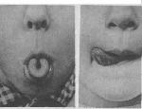
5. «Трубочка». Высунуть широкий язык. Боковые края языка загнуть вверх. Подуть в получившуюся трубочку. Выполнять в медленном темпе 10 — 15 раз Каждое из перечисленных упражнений выполняется четко, медленно по 8 — 10 раз.
Динамические подготовительные упражнения 1. «Часики». Высунуть узкий язык. Тянуться языком попеременно то к правому уху, то к левому. Двигать языком из угла рта в медленном темпе под счет логопеда. Проделать 15 — 20 раз

Slide 7
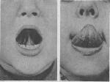
2. «Лошадка». Присосать язык к нёбу, щелкнуть языком. Щелкать медленно, сильно. Тянуть подъязычную связку. Проделать 10 — 15 раз
3. «Грибок». Раскрыть рот. Присосать язык к нёбу. Не отрывая язык от нёба, сильно оттягивать вниз нижнюю челюсть. Проделать 15 раз. В отличие от упражнения «Лошадка» язык не должен отрываться от нёба
4. «Качели». Высунуть узкий язык. Тянуться языком попеременно то к носу, то к подбородку. Рот при этом не закрывать. Упражнение проводится под счет логопеда 10 — 15 раз

Slide 8
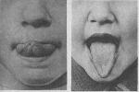
5. «Вкусное варенье». Высунуть широкий язык, облизать верхнюю губу и убрать язык в глубь рта. Повторить 15 раз
6. «Змейка». Рот широко открыть. Язык сильно высунуть вперед, напрячь, сделать узким. Узкий язык максимально выдвигать вперед и убирать в глубь рта. Двигать языком в медленном темпе 15 раз

Slide 9
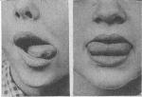
7. «Маляр». Высунуть язык, рот приоткрыть. Облизать сначала верхнюю, затем нижнюю губу по кругу. Проделать 10 раз, меняя направление.
8. «Катушка». Кончик языка упереть в нижние передние зубы. Боковые края языка прижать к верхним коренным зубам. Широкий язык «выкатывать» вперед и убирать в глубь рта. Проделать 15 раз. В отличие от упражнения «Горка» язык в форме валика перемещается вперед-назад

Slide 10
Спасибо
за внимание !
Спасибо за внимание!

